Slide 1

Recommender systems
هوش مصنوعی و سیستم های خبره
سیده مهرسا موسوی مدنی

Slide 2
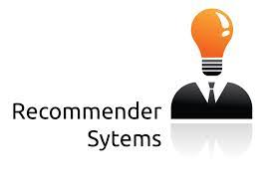

Slide 3
دو مدل اصلی سیستم های توصیه گر
1. collaborative filtering based
2. Content based

Slide 4
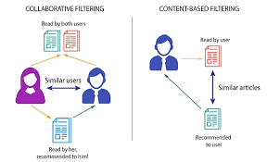

Slide 5
Collaborative filtering based

Slide 6
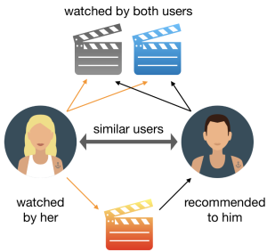

Slide 7
Sam movie 1 movie 2 movie 3
Sara
Movie 1
Movie 2
Movie 3
Movie 4

Slide 8
Content based

Slide 9
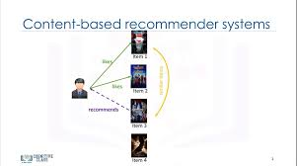

Slide 10
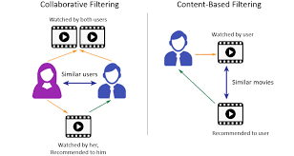

Slide 11
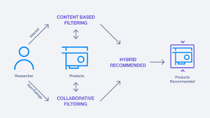
Hybrid

Slide 12
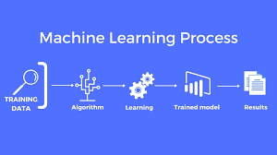

Slide 13
منابع:https://towardsdatascience.com/recommender-systems-a-complete-guide-to-machine-learning-models-96d3f94ea748

Slide 14
پایان

